Slide 1





능동적 사고 방식의
java
강사 박주병

Slide 2

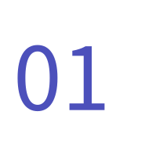
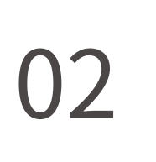
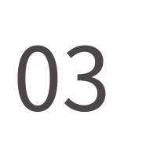
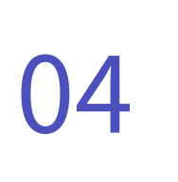

Part06 객체지향
객체지향의 이해
메서드
메서드 활용
실습 문제

Slide 3




객체지향의 이해

Slide 4
객체 = 실제로 존재하는것

Slide 5







데이터 + 기능
객체

Slide 6


데이터:
색상, 기름량, 주행거리,기어상태
기능:
시동, 에어컨 가동, 주행, 브레이크

Slide 7
현실을 그대로 프로그래밍에 반영하기 위해서

Slide 8






절차지향 VS 객체지향
팔
손
입
1. 팔을 내민다
팔을 들어 올린다.
팔을 내린다.
손을 오므린다.
손을 편다.
입을 벌린다.
입을 닫는다.
2. 손을 오므려서 컵을 잡는다.
3. 팔을 들어 올린다.
4. 입을 벌린다.
사람
5. 손을 기울인다.
6. 입을 닫는다.
물을 마신다.
7. 팔을 내린다.
8. 손을 편다.
휴머노이드 아틀라스

Slide 9
C, FORTRAN, COBOL
C++
JAVA

Slide 10

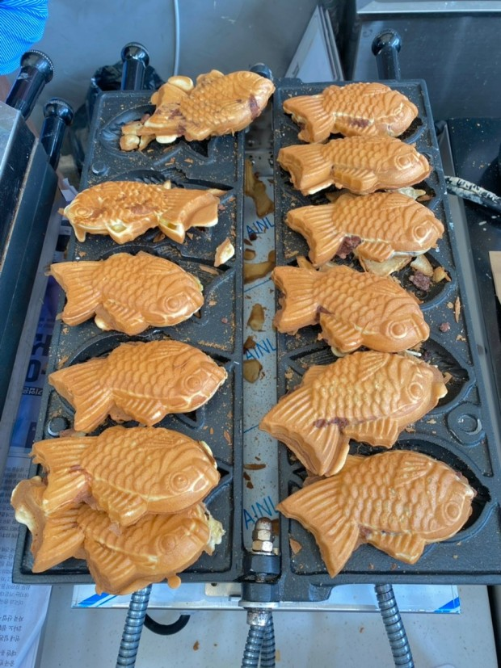
클래스
객체(인스턴스)
인스턴스화

Slide 11
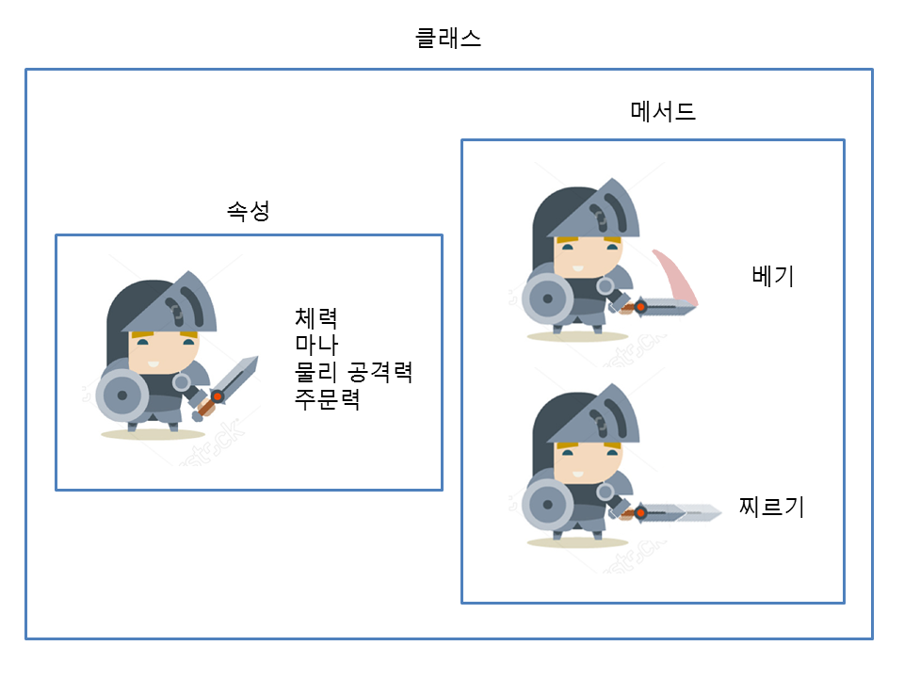

객체(인스턴스)
유저1
유저2
유저3

Slide 12
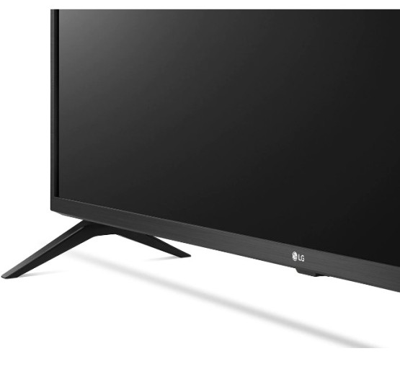
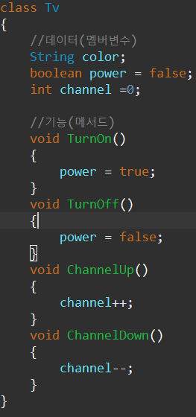
메서드의 밖에 만들어진 변수는
메서드 어디서든 사용할수 있다.
데이터:
색상, 크기, 볼륨, 전원
기능:
켜기, 끄기 , 볼륨높이기, 볼륨 낮추기

Slide 13
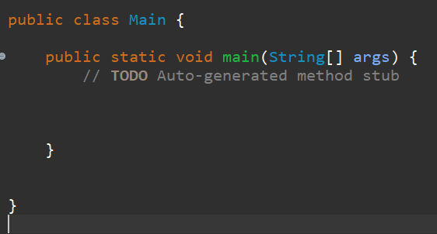
지금까지 Main 클래스를 사용하고 있었다.
객체 생성을 안하고 썻을뿐…

Slide 14
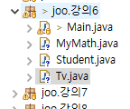
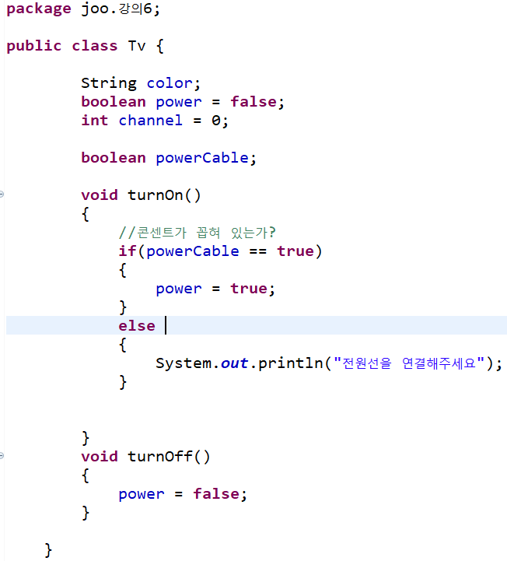
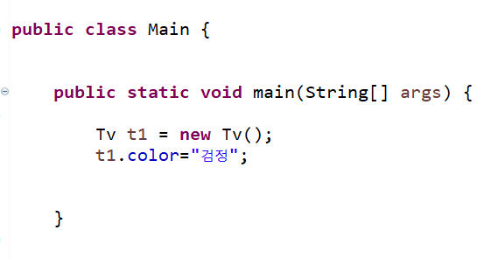
Tv 클래스 선언
객체 생성후 사용

Slide 15
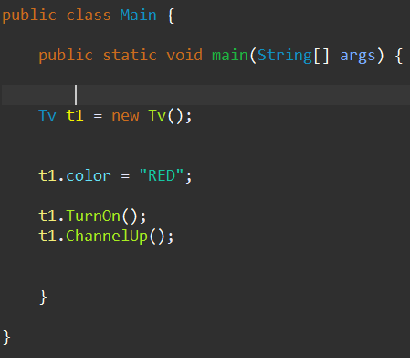
객체의 생성과정
T1
0x000A
0x000A
객체의멤버 | 값
color
power | false
channel | 0
TurnOn
TuronOff
ChannelUp
ChannelDown
“RED”

Slide 16
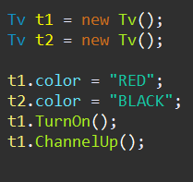
T1
0x000A
객체의멤버 | 값
color | “RED”
power | true
channel | 1
TurnOn
TuronOff
ChannelUp
ChannelDown
0x000A
T2
0x300A
객체의멤버 | 값
color | “BLACK”
power | false
channel | 0
TurnOn
TuronOff
ChannelUp
ChannelDown
0x300A
객체들은 서로 다른 메모리 영역을 가지고 있는다.

Slide 17
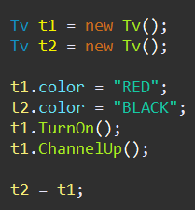
T1
0x000A
객체의멤버 | 값
color | “RED”
power | true
channel | 1
TurnOn
TuronOff
ChannelUp
ChannelDown
0x000A
T2
0x300A
객체의멤버 | 값
color | “BLACK”
power | false
channel | 0
TurnOn
TuronOff
ChannelUp
ChannelDown
0x000A
참조변수들 끼리 값을 교환할수 있다.

Slide 18
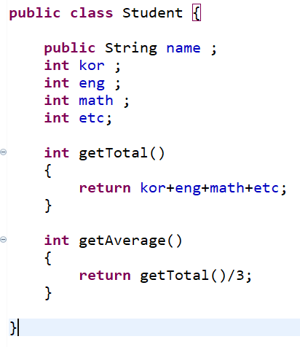
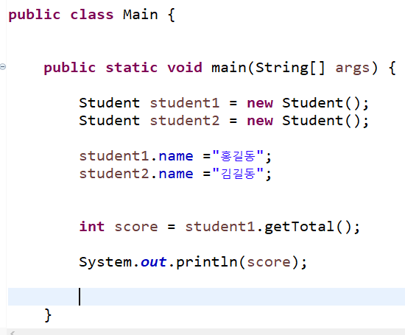
클래스간의 호출구조
main메서드에서 Student 클래스를 객체화 하여 사용하지 않으면 그냥 설계도인 상태 이므로 실행되지 않는다.

Slide 19
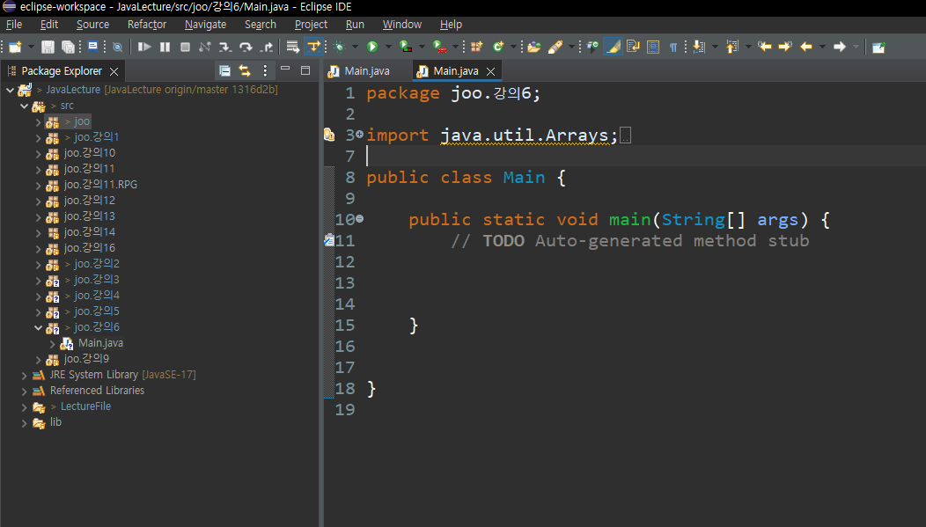
클래스 추가하기
일반적으로 java 파일 하나당 클래스 1개

Slide 20
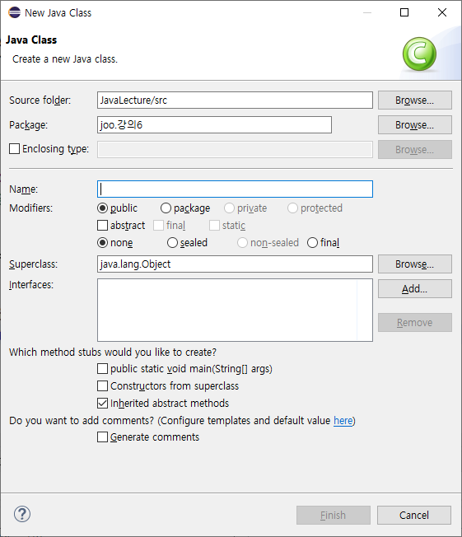
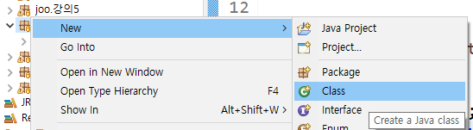
클래스 추가하기
패키지 우클릭 -> new -> Class
클래스이름(첫글자 대문자 권장)
엔트리포인트를 가지는 Main클래스 일경우에만 체크

Slide 21
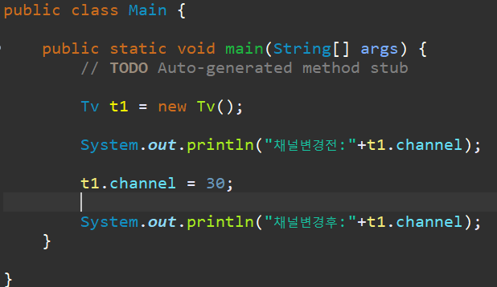
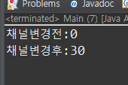
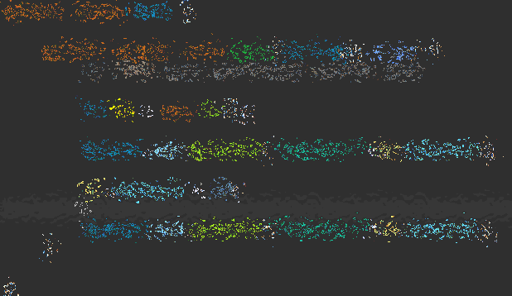
1-1 실습문제 (normal)
아래의 정보를 참고하여 TV 클래스를 만들고 객체를 생성하여 채널 값을 변경해보자.
클래스명 : TV
멤버변수 : channal
메서드는 없어도 된다.

Slide 22
1-1 문제풀이 (normal)

Slide 23




메서드

Slide 24
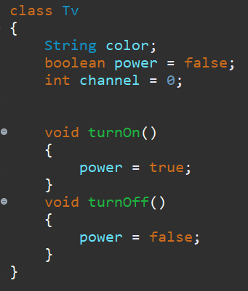
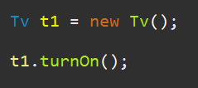
객체에서 기능을 담당한다.

Slide 25
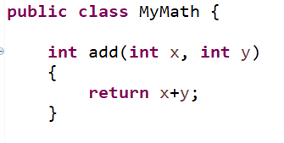
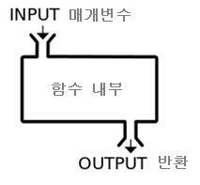
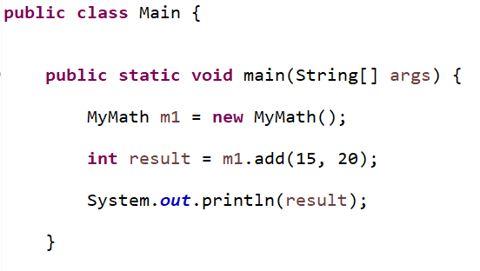
메서드
메서드 내부에서 값을 되돌려준다.
메서드 사용시 매개변수를 넘겨준다.

Slide 26
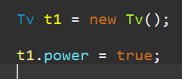
그냥 직접 변수값을 변경하면 안되는가?
VS

Slide 27
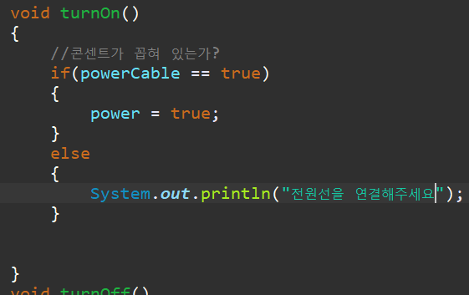
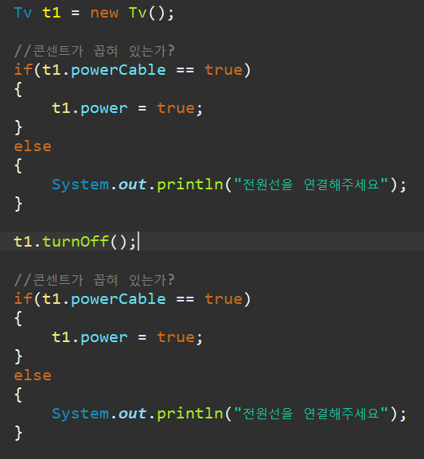
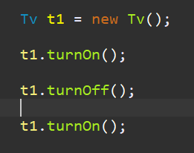
코드의 재사용성 및 가독성이 좋아진다

Slide 28
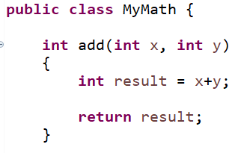
반환되는 데이터의 타입
메서드의 매개변수
(메서드 내부에서 사용할수 있는 변수)
메서드의 이름
메서드 내부에서 실행되는 코드
메서드를 호출한쪽에 되돌려줄 값

Slide 29
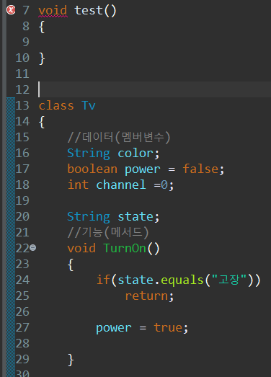
메서드의 선언
클래스의 범위가 아니면 선언 할수 없다.
메서드는 클래스의 범위 안에 선언되어야 한다.

Slide 30
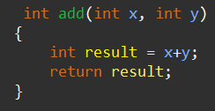
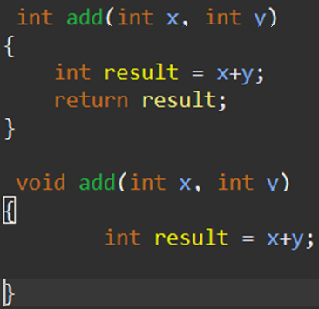
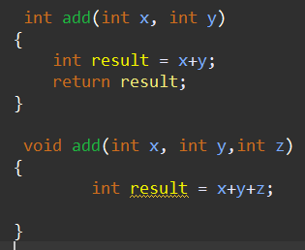
메서드의 시그니처
메서드명,파라미터 타입, 갯수
같은 클래스 안에 시그니처가 동일한 메서드를 2개 선언할수 없다.

Slide 31
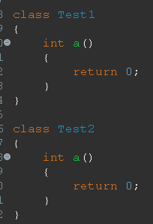
클래스가 다르면 시그니처가 동일해도 별개이므로 상관없다.

Slide 32
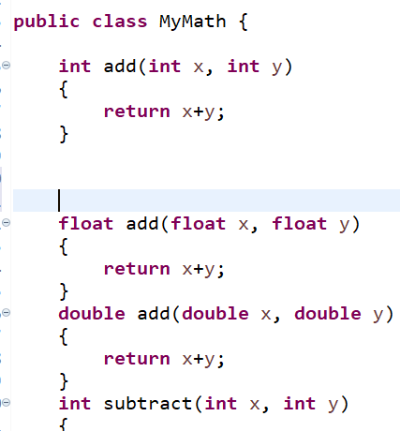
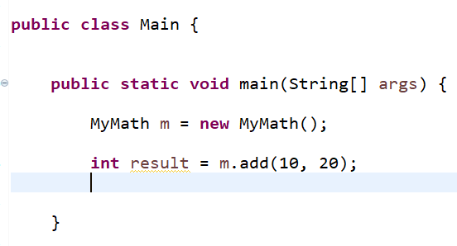
메서드 호출
인자, 매개변수, parameter
인수, argument

Slide 33
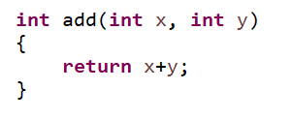


매개변수의 타입과 일치 혹은 자동타입캐스팅 되는 타입이여야한다 ERROR!
개수가 일치해야 한다. ERROR!
리턴 되는 데이터는 안받아도 된다.

Slide 34
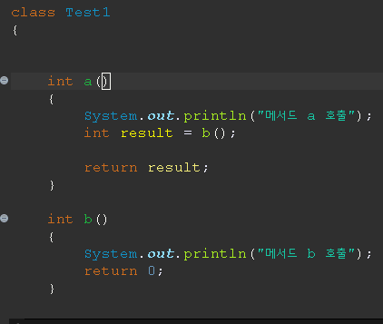
같은 클래스 에서의 메서드 호출
같은 클래스 에서는 객체 생성없이 그냥 사용한다
(실제 실행이 아닌 설계도를 만드는것이기때문)

Slide 35
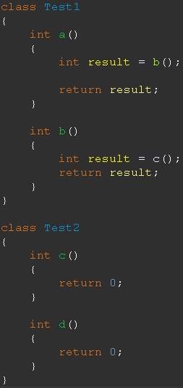
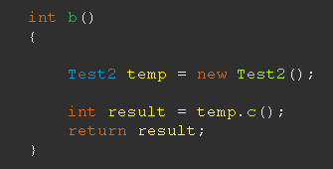
클래스가 다르므로 객체생성 없이 그냥 사용할수 없다.

Slide 36
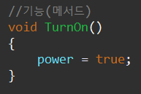
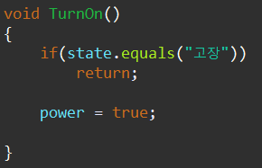
메서드 리턴
리턴하는것이 없다면 void를 사용한다
void라도 특정라인에서 함수를 종료하고 싶을때 return을 사용할수있다.

Slide 37
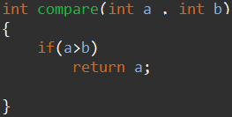
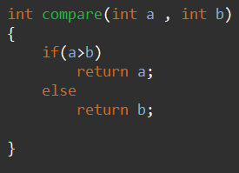
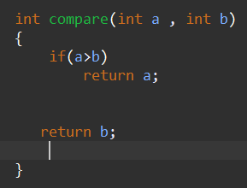
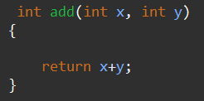
무조건 return이 있어야 하는데 조건문 내부에만 있다면 컴파일 에러
변수에 담지 않아도 된다.

Slide 38



참조형 매개변수
기본형 매개변수
참조형 매개 변수

Slide 39





참조형 매개변수
넘겨준 인수 x와 지역변수 localx는 서로 다른 메모리영역이다.
pt
메모리주소 | 값
0x000A | x 값
0x000B | y값
0x000C
0x000D
0x000A
localPt
0x000A

Slide 40



참조형 리턴

Slide 41





객체 배열
기본형은 배열로 생성시 초기화를 안해도 기본값이 들어가 있다.
배열의 요소가 객체라면 배열만 생성시 Null 이 들어가 있다.
각각의 요소들에 객체를 생성해서 넣어줘야한다.(반복문을 사용하자)

Slide 42


객체 배열 사용
요소 안에 객체가 있다.
객체.멤버 변수or멤버 메서드를 사용한다

Slide 43



2-1 실습문제 (normal)
MyMath 클래스를 구현 하여 아래의 식의 답을 출력하자
- 사칙연산 연산자 대신 MyMath 클래스의 메서드를 이용하여 계산하자
클래스명 | MyMath
멤버변수 | 없음
메서드 | add() | 매개변수:int 2개 리턴: 더하기 결과
 | subtract() | 매개변수:int 2개 리턴: 빼기 결과
 | multiply() | 매개변수:int 2개 리턴: 곱하기 결과
 | divide() | 매개변수:int 2개 리턴: 나누기 결과

Slide 44
2-1 문제풀이 (normal)

Slide 45



2-2 실습문제 (Hard)
Student 클래스를 구현 후 아래와 같이 출력하자(객체배열활용)
- 객체배열 활용하고 성적은 Math.random() 으로 1~100점 사이
클래스명 | Student
멤버변수 | String name | 학생이름
 | int kor | 국어
 | int eng | 영어
 | int math | 수학
메서드 | getTotal() | 매개변수: 없음 리턴: 합계
 | getAverage() | 매개변수: 없음 리턴: 평균

Slide 46
2-2 문제풀이 (Hard)

Slide 47



메서드 활용

Slide 48


재귀호출
메서드 내에서 자기 자신을 다시 호출하는것
무한루프 이므로 반드시 나갈 수 있는 조건이 있어야 한다.

Slide 49

재귀호출 사용

Slide 50
반복문 VS 재귀호출

Slide 51
반복문
재귀호출
빠르다
호출될수록 느려진다.
제약이 없다.
특정상황에서 반복문보다 간결한 코드가 나온다.

Slide 52


재귀호출을 이용한 팩토리얼 구현
ex) !5 = 5x4x3x2x1
5
2
5
4
2
1
4
1
1
4
3
3
3
2

Slide 53

13보다 큰 팩토리얼은 int형보다 크고 음수는 고려하지 않는다.

Slide 54

메서드 오버로딩
메서드 이름이 같아야 한다.
매개변수의 개수 혹은 타입이 달라야 한다.
리턴 타입은 조건이 아니다.
오버로딩
add2 새로운 메서드 선언
오버로딩
리턴타입은 오더로딩의 조건 아님. 메서드 중복으로 ERROR!
변수 이름만 바뀐 것은 오버로딩이 아님.
메서드 중복으로 ERROR!

Slide 55


가변인자.
매개변수의 개수를 지정하지 않는것
JDK1.5부터 사용가능
배열로 생성되며 배열의 길이는 호출하는쪽에서 인수(argument)의 개수로 정해진다.

Slide 56



add(32,12) 호출 했을때 12가 n 인지 a 인지 불분명 하다. ERROR!
혼란을 방지하기 위해 가변인자는 항상 마지막에 위치해야 한다.ERROR!
길이0 배열이 만들어진다.
배열을 넘겨줘도 된다.

Slide 57



그냥 매개변수를 배열로 만들면 되지 않나?

Slide 58


=
오버로딩으로도 구현가능하나 코드가 확실히 편하고 유연하다

Slide 59


3-1 실습문제 (normal)
실습문제1에서 구현한 MyMath 클래스의 add메서드를 float 과 double도 가능하도록 오버로딩 해보자

Slide 60


3-1 문제풀이 (normal)

Slide 61


3-2 실습문제 (normal)
MyMath 클래스에 평균, 최대, 최소값을 구하는 메서드를 추가 하자
(매개 변수의 개수는 제한없이 늘어나야 한다.)
클래스명 | MyMath
메서드 | avg() | 매개변수: int 가변인자 리턴: int형 평균
 | max() | 매개변수:int 가변인자 리턴: int형 최대값
 | min() | 매개변수:int 가변인자 리턴: int형 최소값

Slide 62



3-2 실습문제 (normal)

Slide 63


3-3 실습문제 (hard)
MyMath 클래스에 거듭제곱을 계산하는 메서드를 만들자 (재귀호출 사용할것)
power(3,4) -> 3x3x3x3 =81
클래스명 | MyMath
메서드 | power() | 매개변수: int x, int n 리턴: x를 n제곱한 결과

Slide 64

3-3 문제풀이 (hard)
3
2
3
3
1
3
4
3
3
3
1
3
2
3
3
3
3
3

Slide 65

3
5
3
2
3
1
3
3*3
1
3
3*3
2

Slide 66





시간복잡도 : O(n)
시간복잡도 : O(logn)

Slide 67




3-4 실습문제 (Expert)
하노이타워 문제를 재귀호출을 이용하여 풀이과정을 출력해보자.(원판의 개수가 늘어나도 풀려야 한다.)
- 한번에 하나의 원판만 옮길수 있다.
- 작은 원판 위에 큰 원판이 올수 없다.
- A에 있는 원판을 C로 모두 옮기는것이 목표다.
클래스명 | HanoiTower
메서드 | resolve() | 매개변수: 원판수,출발,임시,도착 내용: 원판을 도착지로 옮긴다. 리턴: 없음

Slide 68

3-4 문제풀이 (Expert)

Slide 69





강사 박주병

